Slide 1

Oppdatering av referansebaner
Prosess, råd og vink for ADV•RTM
19.01.2023

Slide 2


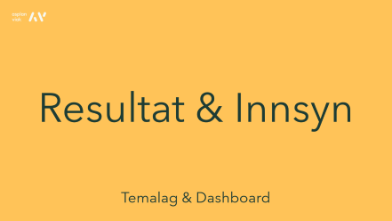
Oversyn

Slide 3
ABC til ADV
Kort oppfrisking (eller intro)

Slide 4
Forsyne analyseverktya i regionale transport modellar (RTM) med betre data om kvar i byane endringar i tal busette, tilsette og besøk vil kome basert på «tilgjengelegheit», parkeringsinformasjon og planlagde arealtiltak
MÅLET

Slide 5

Systema som heng saman
ADV
ADVS
RTM
Arealtiltak
Vegnettverk
Rådata
Planar
Parkeringsdata
Kartvisualiseringar
Orkestrering av system
Dashboard
Transporttiltak
Demografiske data (+frå ADV)
Bilhold etc.
Reisevanar
Besøksgenerering
Fordeling
Omfordeling
Glidning
Magi

Slide 6
Mange skal samarbeide
Kommunar, konsulentar
GIS-ansvarlege
Byområdeansvarlege
RTM-operatørar
Rettleiarar
Utviklarar

Slide 7


Viktigaste stega i ADV for å oppdatere referansebane
Legge inn endringar i analyseår
Sjekke data for basisår
Verksemder
Parkering
Endringar i verksemder / store enkelttiltak
Endringar i parkering
Opprette nytt prosjekt
(Kopiere frå tidlegare referansebane)
Laste oppdaterte grunnlagsdata
Legge inn kapasitet
Køyre RTM
Fleire gongar i sekvens
Laste opp resultat
Fordele vekst etc.
Repeter til alle åra er handsama
Generere besøkstal
Gjennomføre steg mellom RTM-køyringar
Har det skjedd noko nytt?
Vurdering av planar/prosjekt
Har noko blitt gjennomført
I kva grad må kapasiteten korrigerast
Viktig å markere år
Viktig å sjekke før opplastin

Slide 8
Råd og Vink
Ting det er lurt å sjekke før RTM-køyring

Slide 9
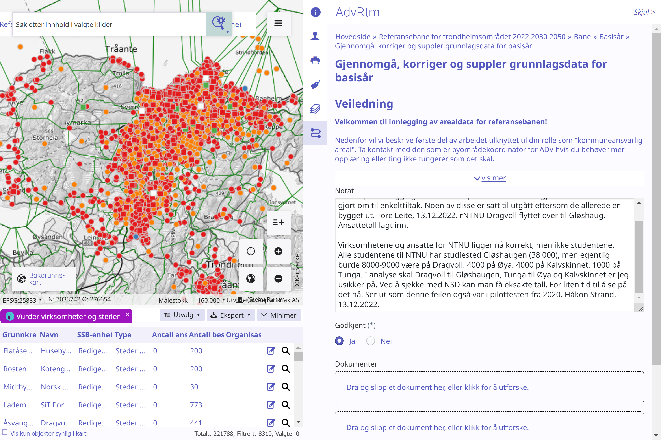
Vurdere realiserte «prosjekt»
Korleis har kapasitet og faktisk vekst endra seg
Oppdatere når effekten av eit tiltak trer i kraft, redigerte einingar
Gjere om realiserte prosjekt til einskildtiltak i analyseår
Justere kapasitet der eit tiltak er realisert heilt eller delvis

Slide 10
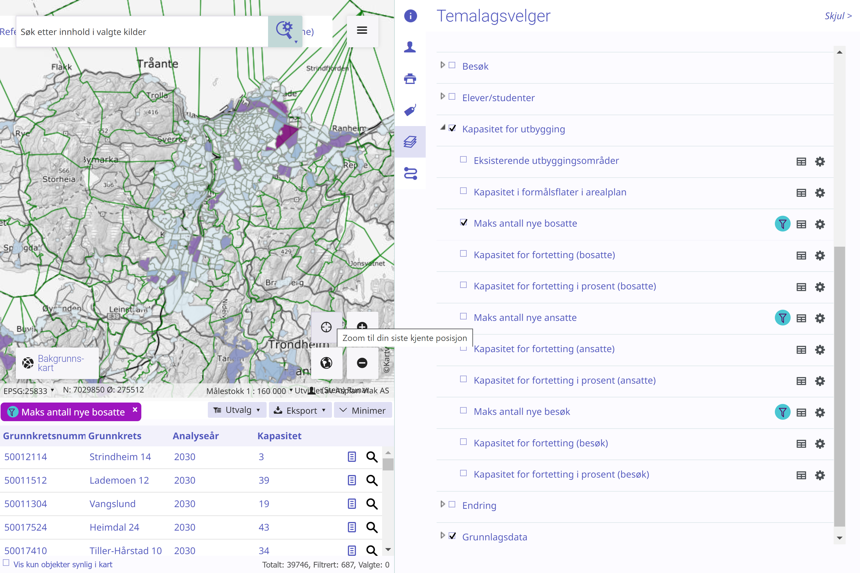
Rammer for folketalsvekst
SSB set grensa
Mengda nye busette i ein kommune er avgrensa av SSB sitt MMMM-alternativ for folketalsutvikling
Dersom vi legg inn mindre vekst enn SSB fordelar ADVS «resten».
Dersom vi legg inn meir vekst enn SSB føreset vert «resten» negativ
Dette kan gje utilsikta verknader som det ikkje er lett å spå

Slide 11
Vekst i tal tilsette og besøk
Det er eit «tak» for vekst av tilsette og besøk
Det vert berekna ein maksimal vekst for tilsette og besøk basert på endring i folketalet
Denne kapasiteten er fordelt på næringsgrupper (RTM-grupper)
Om vi legg inn større vekst for tilsette eller besøk enn det som det er kapasitet for freistar ADVS å ta bort overskotet
Alt dette skjer per RTM-gruppe
Dette kan gje resultat som er vanskelege å spå

Slide 12
Fortetting av «0»
OBS! Grunnkrinsar utan busette, tilsette, besøk
Når vi legg inn kapasitet for utbygging har vi høve til å gjere dette på fleire måtar
  Absolutt kapasitet, for eksempel: dette området har plass til 500 nye busette
  Prosentvis fortetting, for eksempel: dette området har plass til 15% fleire busette
Men… fortetting i område med 0 gjev underlege tal?

Slide 13
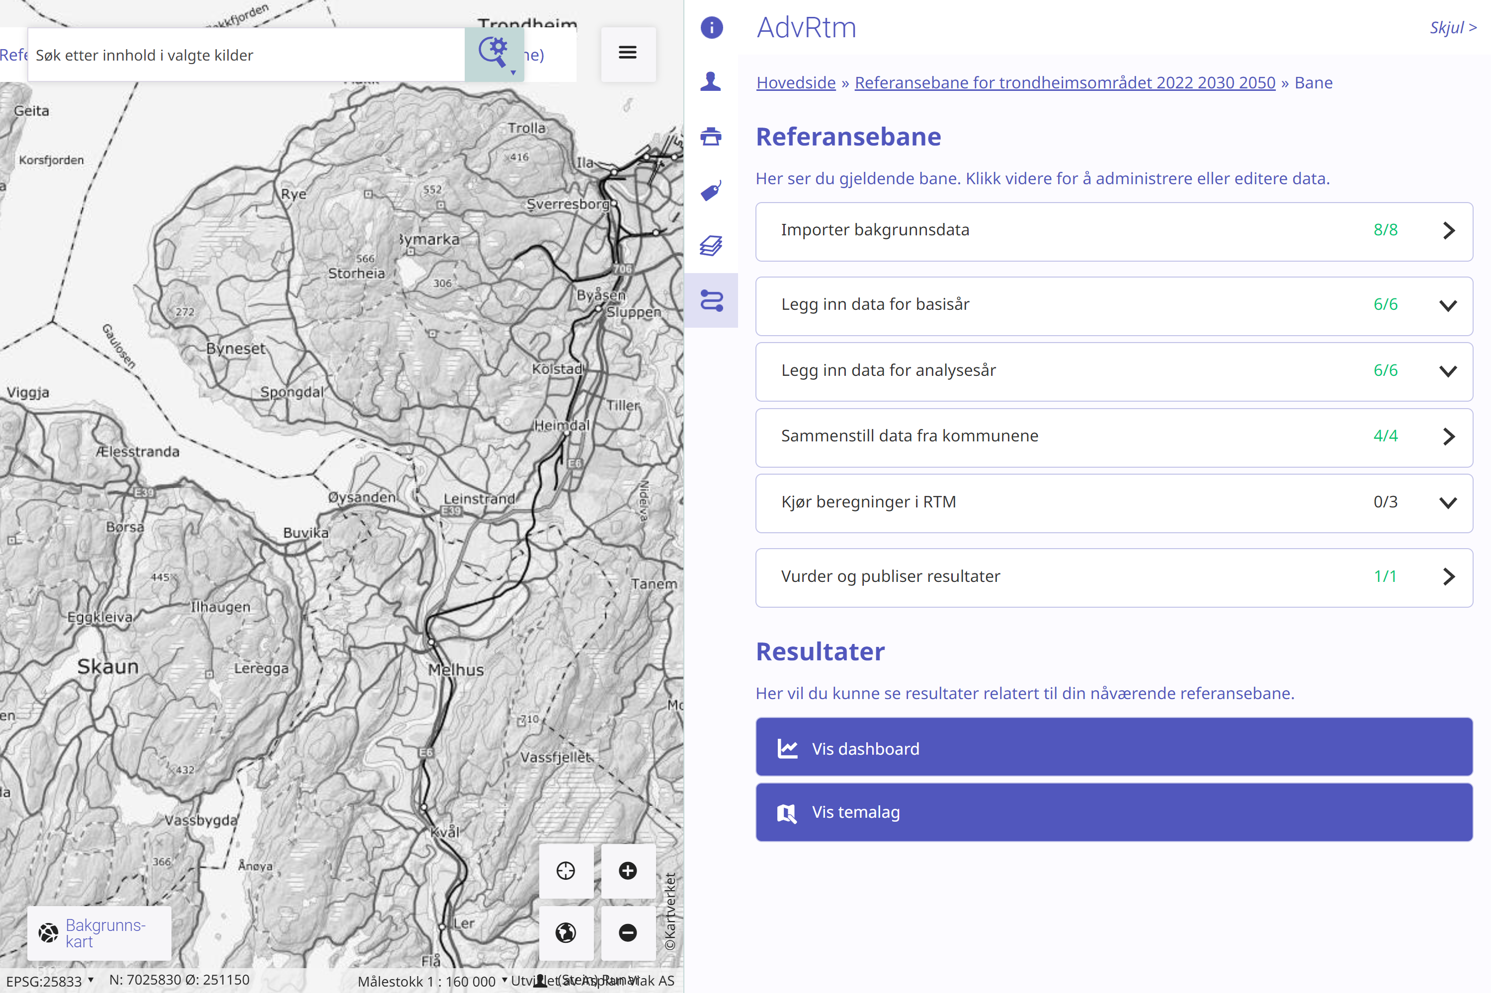
Nøkkeltal
Ekstra hjelp til vurdering før RTM-køyring
Det meste er allereie tilgjengeleg i temalagsveljaren i ADV
Nyttig å kunne sjå:
  SSB-folketal for basisår og kvart analyseår
  Berekna kapasitet for busette, tilsette og besøk
  Sum busette, tilsette og besøk for basisår og kvart analyseår
  For ein valfri kommune eller grunnkrets
Gjer det lettare å verifisere at effekten av nye, flytta verksemder og tiltak er reflektert i datagrunnlaget før RTM-køyring

Slide 14
Resultat & Innsyn
Temalag & Dashboard

Slide 15
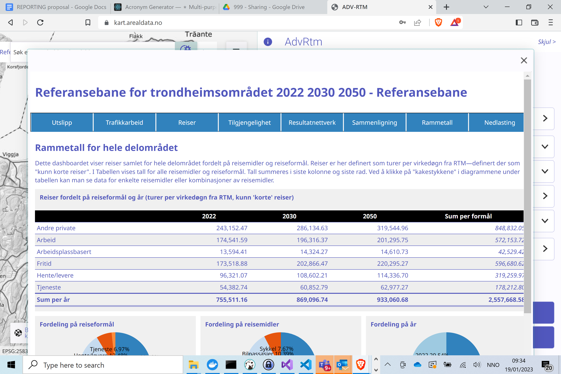
I enden av regnbogen…
Nytten av data som kjem utav ADV
Kartvisualiseringar, data (nyttig for planleggingsføremål uavhengig av RTM)
Inputdata til å køyre RTM som vil gje ein fordeling av folkevekst som reflekterer planlagde/vedtekne arealtiltak
Dashboard for å syne resultat frå ADV & RTM (kunnskapsgrunnlag for politikkutforming, tiltak)
Eksempel

Slide 16

Takkar for merksemda
(til dei som fylgde med)
(Stein) Runar Bergheim
runar.bergheim@asplanviak.no

